Slide 1
第8课时 辽夏金元——
制度建设与统一多民族国家的发展

Slide 2
必备知识

Slide 3
一、辽夏金元的统治
1.辽、西夏与金
 | 辽(契丹族) | 西夏(党项族) | 金(女真族)
建国 | 916年,耶律阿保机建立契丹国,定都上京,后改国号为辽 | 1038年,元昊称帝,定都兴庆府,国号大夏,史称西夏 | 1115年,完颜阿骨打建立金朝,定都会宁府。 1153年,金迁都燕京,将燕京改名为中都
制度 | 南、北面官, 负责以汉人为主的农耕民族事务,北面官负责契丹等 事务(因俗而治，蕃汉分治) | 制度基本模仿北宋,同时有一套本民族称谓的 官称 | 基本沿袭唐宋制度; .
民族 关系 | 宋辽关系:辽与北宋长期对峙,大部分时间里维持了和平局面,通使频繁,贸易活跃 | 夏金关系:北宋灭亡后,西夏向金朝称臣,仍然保持事实上的独立 | 金与辽宋关系:1125年,金灭辽,1127年,灭北宋,与南宋逐渐形成对峙局面
南面官
猛安谋克制
游牧民族
女真族的管理系统；兵农合一
Notes:
三百户编为一谋克，十谋克编为一猛安，平时耕作，战时出征。

Slide 4
2.从蒙古崛起到元朝统一
(1)蒙古崛起
①建国:1206年,铁木真建立蒙古汗国。
②征伐:蒙古军队先后灭掉西辽、西夏和金朝,收服吐蕃诸部,兼并云南的大理政权,还远征到中亚、西亚、东欧地区。蒙古军队三次西征,破坏了经济,客观上推动了东西方交流,引发了民族迁徙。
(2)元朝建立: 年,忽必烈定国号为大元。
(3)元朝统一
①标志:1279年,元军在崖山海域击败南宋余部,完成统一。
1271

Slide 5
古代供传递军事情报的官员途中食宿、换马的场所。
②统治措施
驿站
负责传递公文
交通 | 修筑驿道,设立 和急递铺系统
地方(行 省制度) | a.分布:除今天的河北、山西、山东地区由 直辖外,全国共设10个行省 b.影响:提高了 ,巩固了 ,是我国 的开端,也促进了边疆少数民族地区政治、经济和文化的发展
边疆 | a.吐蕃地区由直属中央政府的 进行管理 b.设北庭都元帅府、宣慰司等管理军政事务,加强了对 的管辖 c.在澎湖设置巡检司,经略 . d.在东北、云南等地设行省,征发赋役
民族关系 | 推行“四等人制”;形成新民族——回族
选官制度 | 部分保留蒙古传统方式。1314年恢复 ,但时断时续
监察制度 | 监察机构严密,中央设御史台,地方设行御史台、肃政廉访司
法律教化 | 对唐宋法律整体上弃而不用,但在司法实践中广泛援引唐律
货币税收 | 将纸币作为单一流通货币来发行,称为“钞”;税收基本上沿袭唐朝,在税粮外又有“科差”
基层治理 | 户口类型复杂,按 划分,统称为“诸色户计”;一旦定籍,世代相袭,不得变动
中书省
行政效率
统一多民族国家
省制
宣政院
西域
台湾
科举制
职业
Notes:
古代供传递军事情报的官员途中食宿、换马的场所。
负责传递公文

Slide 6
[拓展] 古代中国地方行政区划的基本原则:山川形便、犬牙交错。
(1)山川形便:以山川作为行政区划分边界。提高行政管理效率,但易产生割据。
(2)犬牙交错:打破自然地理疆界。有利于加强中央集权,巩固统一;但区域内经济文化交流受限。
(3)两大原则在历代都有运用,整体来讲,从秦到唐,犬牙交错一直处于从属地位,宋代以后,犬牙交错更为普遍。

Slide 7
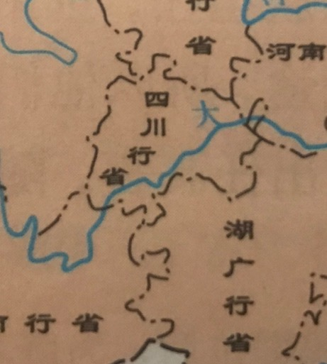
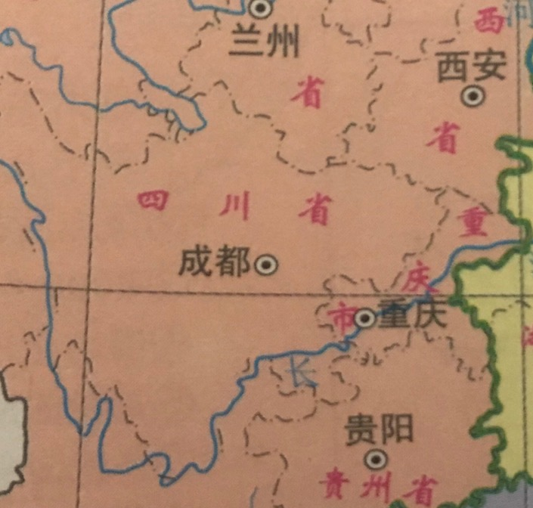
元代四川行省
现在四川省
Notes:
元代四川行省与湖广行省的区域划分，并非以长江为界。
现在四川省和贵州省的区域划分以长江为界

Slide 8
二、辽夏金元的经济
农业 | 种植在元朝得到大力推广,南方植棉逐渐普遍,带动了棉纺织业的发展
手工业 | 制瓷业,元朝出现新型彩绘瓷器青花瓷和釉里红。宋元时期,瓷器大量出口海外,成为继丝绸之后中华文明新的物质象征
边疆 | 在辽夏金元统治下, 获得进一步开发
边境贸易 | 宋与辽夏金各政权之间的经济往来十分密切,官方设置 进行互市交易, 也相当活跃
货币 | 元朝在全国范围内将 作为主币发行,推动了商业的发展
棉花
边疆地区
榷场
民间贸易
纸币

Slide 9
海外贸易 | 成为宋元国库的重要财源
城市繁荣 | 元朝临安改称杭州,被外国旅行家称为“世界最富丽名贵之城”;元大都是当时北方最大的经济中心和商品集散地
经济重 心南移 | 元朝时南北经济差距继续扩大,全国大部分人口和税收集中在江南。元朝重新开通了大运河,还创造性地开辟了长途 航线
外贸税收
海运

Slide 10
三、辽夏金元的文化
元杂剧
文学 | 元曲:包括散曲和杂剧。 标志着中国古代戏曲艺术的成熟,代表作家有关汉卿、王实甫等
科技 | 郭守敬编定新的历法《授时历》;元朝王祯编撰的《 》,集北方和南方的农业技术于一体
文字 | 辽 | 创制契丹大字、小字
 | 金 | 创制女真文字
 | 西夏 | 西夏文通过出土文献大量保存下来
 | 蒙古 与元 | 畏兀体蒙古文、八思巴改制藏文字母
农书
Notes:
元朝汉族文人多仕途无望，故无奈自嘲而用散曲来抒发愁闷情怀。

Slide 11
主题探究

Slide 12
主题 制度建设与统一多民族国家的发展
探究一 辽夏金元的制度创设与民族政权的特点
视角1 制度创设
材料一 契丹……官分南北,以国制治契丹,以汉制待汉人……北面治宫帐、部族、属国之政,南面治汉人州县、租赋、军马之事。因俗而治,得其宜矣。
——《辽史·百官志一》
[问题] (1)根据材料一,概括指出辽朝南、北面官制的主要特点,分析此制度的历史意义。
特点：游牧民族与农耕民族分治；官分南北，因俗而治。
意义：对统一多民族国家的治理具有借鉴作用，巩固了辽朝疆域，有利于维护国家政权的稳定和国内的安定；缓和了民族矛盾，有利于增进契丹族、汉族等民族间的交融；传承了中华文化，有助于推动辽朝的封建化进程。
Notes:
特点：游牧民族与农耕民族分治；官分南北，因俗而治。
意义：对统一多民族国家的治理具有借鉴作用，巩固了辽朝疆域，有利于维护国家政权的稳定和国内的安定；缓和了民族矛盾，有利于增进契丹族、汉族等民族间的交融；传承了中华文化，有助于推动辽朝的封建化进程。

Slide 13
视角2 金迁都北京
材料二 金熙宗统治时期(1135—1148年),金吸收先进的汉文化,改革女真落后的旧俗,取得了一定成效,但改革遭到女真保守派贵族的反抗。1141年,南宋与金订立绍兴和议。
1151年,金海陵王颁发的《议迁都燕京诏》中说:“京师粤在一隅,而方疆广于万里。以北则民清而事简;以南则地远而事繁。深虑州府申陈,或至半年而往
复;闾阎（平民）疾苦,何由期月而周知。供馈困于转输,使命苦于驿顿。”金朝模仿汴京,经营燕京。1153年,金迁都燕京,将燕京改名为中都。
[问题] (2)阅读材料二并结合所学知识,简要分析金迁都燕京的原因及影响。
原因:为适应女真族封建化趋势,削弱东北地区女真贵族的势力;绍兴和议后金朝的范围扩大,为巩固金朝对广大地区的统治,便于传达政令,加强管理;客观上,大批女真人进入中原,首都在会宁府,位置偏远,物资供应不足,转输不便。

Slide 14
视角2 金迁都北京
材料二 金熙宗统治时期(1135—1148年),金吸收先进的汉文化,改革女真落后的旧俗,取得了一定成效,但改革遭到女真保守派贵族的反抗。1141年,南宋与金订立绍兴和议。
1151年,金海陵王颁发的《议迁都燕京诏》中说:“京师粤在一隅,而方疆广于万里。以北则民清而事简;以南则地远而事繁。深虑州府申陈,或至半年而往
复;闾阎疾苦,何由期月而周知。供馈困于转输,使命苦于驿顿。”金朝模仿汴京,经营燕京。1153年,金迁都燕京,将燕京改名为中都。
[问题] (2)阅读材料二并结合所学知识,简要分析金迁都燕京的原因及影响。

Slide 15
[结论] (2)
影响:加速了女真族政权的封建化,为金世宗“大定之治”的出现创造了条件;促进了北方地区的民族交融,为统一多民族封建国家发展作出了贡献;推动了北京地区的开发,开启了北京作为王朝都城的历史,并为元明清时期定都北京及北京城建设奠定基础。
Notes:
大定之治：金朝金世宗在位期间，进入鼎盛时期，政治稳定，经济繁荣

Slide 16
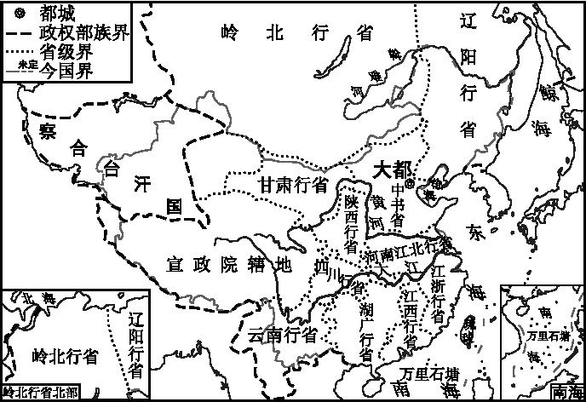
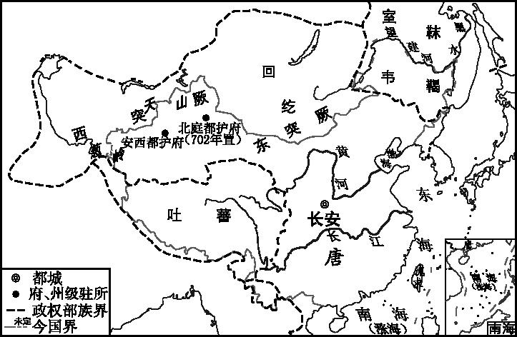
视角3 国家统一
材料三
图一 唐朝前期疆域和边疆
各族分布图(669年)
图二 元朝形势图(1330年)
[问题] (3)比较图一、图二,提取两项变化的信息,并结合所学知识予以说明。
Notes:
信息一：元朝不再实行唐朝的地方行政制度，元朝地方管理实行行省制。行省设置犬牙交错，打破了依山川形便划分区域的原则，行省长官由中央委派，行省辖区广阔，军政大权集中，提高了行政效率，巩固了多民族国家的统一。
信息二：元朝版图相较于唐朝更加辽阔，西藏开始接受中央政府管辖，由直属中央政府的宣政院管理。宣政院是中央政府最早设置的管理西藏地区的行政机构，对巩固多民族国家统一有重要意义。
信息三：元朝设辽阳行省、岭北行省、甘肃行省等管辖北方地区。唐朝时，对内陆边疆地区往往通过册封和朝贡实行控制，很不稳定，元朝的边疆管理更多地呈现与内陆一体化的趋向，设置行省，征发赋役，控制力加强。
信息四：都城由今西安到北京，政治中心北移。西安地处关中平原，天然屏
障形成了良好的军事防御优势;隋唐定都长安，但同时兴建洛阳城，开凿大运河，加强南北沟通;随着经济重心南移，政治中心有向东向南转移趋势，宋朝先后定都开封和杭州;元朝为北方游牧民族建立的政权，政治中心靠近其发源地，兼顾中原农业区域，故定都北京。各朝代选择都城，都是根据当时政治、经济发展和加强边防的需要。
(提取两项变化信息并说明即可)

Slide 17
[结论] (3)信息一:元朝不再实行唐朝的地方行政制度,元朝地方管理实行行省制。行省设置犬牙交错,打破了依山川形便划分区域的原则,行省长官由中央委派,行省辖区广阔,军政大权集中,提高了行政效率,巩固了多民族国家的统一。
信息二:元朝版图相较于唐朝更加辽阔,西藏开始接受中央政府管辖,由直属中央政府的宣政院管理。宣政院是中央政府最早设置的管理西藏地区的行政机构,对巩固多民族国家统一有重要意义。
信息三:元朝设辽阳行省、岭北行省、甘肃行省等管辖北方地区。唐朝时,对内陆边疆地区往往通过册封和朝贡实行控制,很不稳定,元朝的边疆管理更多地呈现与内陆一体化的趋向,设置行省,征发赋役,控制力加强。

Slide 18
信息四:都城由今西安到北京,政治中心北移。西安地处关中平原,天然屏
障形成了良好的军事防御优势;隋唐定都长安,但同时兴建洛阳城,开凿大运河,加强南北沟通;随着经济重心南移,政治中心有向东向南转移趋势,宋朝先后定都开封和杭州;元朝为北方游牧民族建立的政权,政治中心靠近其发源地,兼顾中原农业区域,故定都北京。各朝代选择都城,都是根据当时政治、经济发展和加强边防的需要。
(提取两项变化信息并说明即可)

Slide 19
探究二 认识少数民族在统一多民族国家发展中的贡献
视角1 华夏认同
材料
内容 | 出处
“昔黄帝有子二十五人,或内列诸华,或外分荒服。昌意少子,受封北土,国有大鲜卑山,因以为号。” | 《魏书·序纪》
“辽之先,出自炎帝……奇首(辽先祖名)生都菴山,徙潢河之滨。” | 《辽史·太祖本纪》
“受命之君,当事天敬神。有大功德者,朕欲祀之,何先?”“孔子大圣,万世所尊,宜先。” | 《辽史》卷七十二
“诏设御史大夫、御史中丞、翰林学士院、大宗正府、殿前都点检…… (地方)设路、府、州、县。” | 《金史·百官志》
“祀唐尧于平阳,舜禹于广宁,夏禹于安邑,周文于洛阳。” | 《北史·魏本纪第三》
“其(孔子)道可尊,使万世景仰。” | 《金史·熙宗本纪》
血缘认同
文化认同
制度认同
[问题] (1)根据材料,概括指出少数民族政权华夏认同的主要角度,评析少数民族政权华夏认同的历史作用。
Notes:
[结论] (1)角度：血缘认同；文化认同；制度认同。
作用:为其合法地位寻找历史依据,有利于巩固政权,稳定对中原地区的统
治;有利于学习借鉴汉文化,促进本民族的发展;有利于民族交融,推动统一多民族国家的发展。

Slide 20
[结论] (1)角度：血缘认同；文化认同；制度认同。
作用:为其合法地位寻找历史依据，有利于巩固政权，稳定对中原地区的统
治；有利于学习借鉴汉文化，促进本民族的发展；有利于民族交融，推动统一多民族国家的发展。

Slide 21
[深化拓展] 对宋元时期民族交融的认识
1.因俗而治,少数民族既学习中原文化和典章制度,又保留民族特色。辽代实行的南北面官制,胡汉分治;金朝基本沿袭唐宋制度,金世宗被誉为“小尧舜”,出现“大定之治”,同时保留本民族兵民合一的猛安谋克制。
2.少数民族在制度创建上对后世影响深远。如元代实行的行省制以及边疆管理的成功,对后世影响深远。
3.汉族吸收少数民族日常用品、风俗习惯等,中华民族多元一体的格局进一步发展。
4.民族交融中形成我国回族的前身。

Slide 22
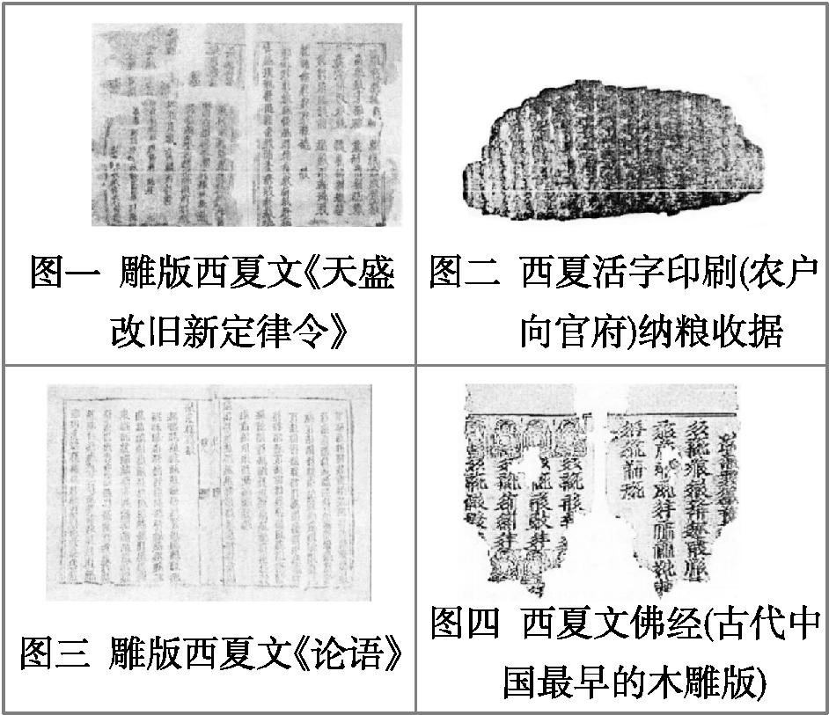
视角2 边疆开发
下面为出土的西夏王朝雕版、活字印刷品。
一手资料
法律制度和
社会治理情况
农业的发展和生产关系；赋税制度。
文化的发展以及与汉文化的交流、交融
佛教和文化的发展
[问题] (2)分析说明材料中出土文物的史料价值。
Notes:
[结论] (2)这些出土文物承载着丰富的历史信息。图一表现的是西夏的法律制度，可供研究西夏的制度和社会治理情况；图二的纳粮收据可供研究西夏农业的发展和生产关系状况；图三的西夏文《论语》，反映了西夏文化的发展以及与汉文化的交流、交融；图四的佛经反映了西夏佛教和文化的发展状况。
这些印刷品的出土表明西夏时期雕版印刷、活字印刷技术已广泛应用于社会生活的方方面面，反映了对汉文化的学习、继承与发展。这些出土文物是研究西夏历史和边疆发展的第一手资料，具有宝贵的历史研究价值。

Slide 23
[结论] (2)这些出土文物承载着丰富的历史信息。图一表现的是西夏的法律制度,可供研究西夏的制度和社会治理情况;图二的纳粮收据可供研究西夏农业的发展和生产关系状况;图三的西夏文《论语》,反映了西夏文化的发展以及与汉文化的交流、交融;图四的佛经反映了西夏佛教和文化的发展状况。
这些印刷品的出土表明西夏时期雕版印刷、活字印刷技术已广泛应用于社会生活的方方面面,反映了对汉文化的学习、继承与发展。这些出土文物是研究西夏历史和边疆发展的第一手资料,具有宝贵的历史研究价值。

Slide 24
[深化拓展] 北方少数民族政权在中国历史上的重要作用
1.推动了中国政治中心的北移,使政治中心与经济重心进一步分离。
2.征服战争与和平交往,加强了边疆地区与中原地区联系,初步奠定了中国的
版图。
3.促进了北方地区开发,推动了民族交融。
4.因俗而治兼顾不同民族的统治制度、政策,为统一多民族国家的治理提供了有益借鉴。

Slide 25
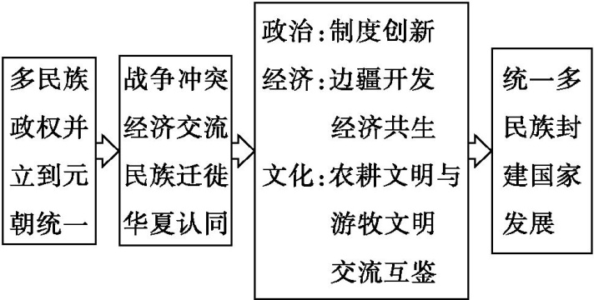
[结构图示]
[逻辑表达] 阐释图示要素间关系。

Slide 26
[提示] 两宋时期,出现多个民族政权并立的局面,在与两宋长期对峙中,既有战争冲突,又有经济交流,辽、夏、金、元少数民族政权积极学习中原汉人的政治、经济与文化。这一时期的华夏文化不断向四周扩散,民族之间也不断迁徙交流,促进了民族交融。元朝的建立结束了多民族政权并立的局面,实现了国家的统一。元朝加强交通建设,对吐蕃、西域、台湾均设有机构管理,有效巩固了国家统一。首创行省制度,加强对边疆地区的管辖,这是历史上行政管理制度的一项重大改革,对后世产生了深远的历史影响。

Slide 27
高考深化练

Slide 28

政治建设与民族交融
1.(2013·上海卷,11)按政权建立年代先后排列,正确的是( )
A.契丹、金、北宋、元 B.北宋、契丹、金、元
C.北宋、金、契丹、元 D.契丹、北宋、金、元
解析:D 907年耶律阿保机称帝,建立政权,916年建国号契丹;北宋是960年由宋太祖赵匡胤建立的;1115年,女真族首领完颜阿骨打称帝建国,国号大金;
1271年,忽必烈定国号为元,故选D项。

Slide 29
2.(2022·海南卷,4)种植桑、枣树是唐宋以降施仁政的象征。宋太祖下诏“广植桑枣者”免税,“伐桑枣为薪者”治罪;西夏有“禁民伐桑枣为薪”的规定;金朝也规定“凡桑枣,民户以多植为勤”,即使户籍少的猛安谋克也须拿出十分之一的土地种植桑枣。上述现象说明两宋时期统一多民族国家的发展表现在( )
A.疆域拓展 B.民户管理
C.文化认同 D.政权认同
解析:C 种植桑、枣树是唐宋以降施仁政的象征。北宋、西夏、金政权的相关规定是对这一仁政象征含义的认同,表现在两宋时期统一多民族国家发展上即为文化认
同,故选C项;西夏和金朝属于独立王朝,不属于宋朝的疆域,排除A项;政府鼓励种植桑树和枣树是为了体现仁政,排除B项;西夏、金朝和宋朝属于不同的政权,周边少数民族认同的是中原文化而不是中原政权,排除D项。

Slide 30
3.(2018·天津卷,2)元朝在地方实行行省制度。行省“掌国庶务,统郡县,镇边鄙……凡钱粮、兵甲、屯种、漕运、军国重事,无不领之”,但地方官吏的选用主要由中书省和吏部负责,调动行省所属军队须皇帝批准。这表明元朝( )
A.地方拥有适度权力 B.地方缺乏实际权力
C.行省权力集中专断 D.君主专制得以加强
解析:A 根据材料关键信息行省“凡钱粮、兵甲……无不领之”可知行省有实际权力,但地方官吏和军队由中央管辖,由此可知地方受到中央的管辖,拥有适度权力,A项正确,B项错误;根据材料“地方官吏……由中书省和吏部负责,调动行省所属军队须皇帝批准”可知,行省的权力受到中央的制约,C项错误;行省体现的是地方行政制度,它的实行加强了中央集权而非君主专制,D项错误。

Slide 31
4.(2021·海南卷,5)元延祐元年(1314年)恢复开科取士,规定凡考经问或明经的人,以《大学》《论语》《孟子》《中庸》为课本,以朱熹《四书章句集注》为参考书。由此,科举再次成为思想与权力之间的制度化链接。此举意在
( )
A.尊重前朝传统文化信仰
B.争取汉族士人的政治认同
C.缓和中央与地方的矛盾
D.恢复程朱理学的正统地位

Slide 32
解析:B 根据材料中“规定凡考经问或明经的人,以《大学》《论语》《孟子》《中庸》为课本,以朱熹《四书章句集注》为参考书”并结合所学知识可知,上述书籍均是汉族士人进入仕途的必读儒家经典,以其为课本和参考书,有利于汉族士人进入仕途,从而加强汉族士人对元朝的政治认同,从而达到巩固统治的目的,故选B项;“尊重前朝传统文化信仰”“恢复程朱理学的正统地位”均不是主要目的,排除A、D两项;“中央与地方的矛盾”与材料信息无关,排除C项。

Slide 33
[深化认知] 元朝在中国古代的历史地位
完成全 国统一 | 实现国家统一,并对地方进行有效管辖,西藏、台湾都正式纳入中央政府的管辖之下
首创行 省制度 | 设行省,提高行政效率,巩固了多民族国家统一,是我国省制的开端
促进民 族交融 | 蒙古族等边疆少数民族大量内迁,汉族人民向边疆地区流动,元朝是统一多民族国家发展的重要时期
经济发 展繁荣 | 漕运、海运规模空前;对外贸易发达,大都成为闻名世界的商业大 都市
文化多 元开放 | 文化多元,尊重各民族的文化和宗教信仰
中西交 流频繁 | 实行开放的对外政策,促进了中外贸易的发展,加强了中西文化的 交流
综上所述,元朝的统一顺应了历史发展趋势,具有承上启下、继往开来的历史地位。

Slide 34

经济发展
5.(2015·海南卷,6)元朝时,大规模的漕粮海运前所未有,海外贸易繁荣,泉州还被誉为“世界第一大港”。这反映出当时( )
A.重农抑商政策废止
B.造船航海技术进步
C.内河航运严重不畅
D.陆上丝绸之路受阻
解析:B 我国古代一直实行重农抑商政策,元朝并未废止,排除A项;宋元时
期,造船工艺和航海技术有重大进步,故选B项;材料体现的是漕粮海运和海外贸易,未体现内河航运状况,排除C项;陆上丝绸之路受阻材料未体现,且不符合史实,排除D项。

Slide 35
6.(2021·广东卷,4)1289年,元政府在广泛种植木棉的浙东、江东、江西、湖广、福建等地设木棉提举司,每年向民间征收木棉布十万匹,使民众不堪重负。这( )
A.加重了区域经济的不均衡
B.妨碍了社会经济的发展
C.推动私营棉纺织业的繁荣
D.促使财政管理权限下移
解析:B 由材料元政府“设木棉提举司,每年向民间征收木棉布十万匹,使民众不堪重负”可知,元代的赋税政策加重对农民的剥削,同时固化了耕织结合的小农经济,使木棉这种经济作物的商品化程度降低,也抑制了私营纺织业的发展。因而影响社会经济的发展,故选B项。

Slide 36

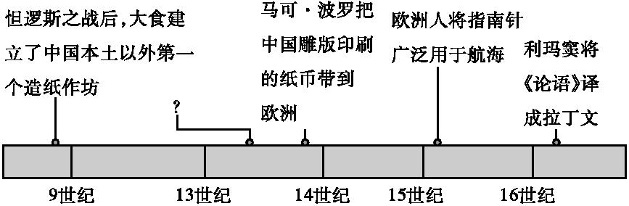
文化发展
7.(2016·上海卷,9)中国文化不仅惠及近邻,而且泽被远西。下图关于“中国古代文化外传”的时间轴,“?”处应填入( )
A.火器随蒙古西征传入欧洲
B.中国丝绸受到古罗马上层人士喜爱
C.唐三彩随遣唐使流入日本
D.瓷杯瓷盘随海禁的开放传到菲律宾

Slide 37
解析:A 材料中设问处的时间13—14世纪处于中国宋元时期。13世纪,火药武器随蒙古西征传入阿拉伯地区,后又传入欧洲,故选A项;中国丝绸受到古罗马上层人士喜爱出现在汉朝,不符合时间限制,排除B项;唐三彩随遣唐使流入日本出现在隋唐时期,不符合时间限制,排除C项;瓷杯瓷盘随海禁的开放传到菲律宾出现在明清时期,不符合时间限制,排除D项。

Slide 38
8.(2018·江苏卷,4)清代黄周星评论元曲说:“曲之体无他,不过八字尽之,曰少引圣籍,多发天然而已。”“制曲之诀无他,不过四字尽之,曰雅俗共赏。”这说明,元曲( )
A.贴近生活,易受欢迎
B.寄情山水,意境悠远
C.句式整齐,语言精炼
D.内容丰富,包罗万象
解析:A 题干的关键信息“少引圣籍,多发天然”“雅俗共赏”,体现了元曲贴近生活、易受欢迎的特征,A项正确;题干不能反映元曲寄情山水的风格,B项错误;材料没有反映元曲句式的特点,C项错误;题干只是说明了元曲雅俗共赏,并没有体现出元曲内容的丰富性,D项错误。

Slide 39
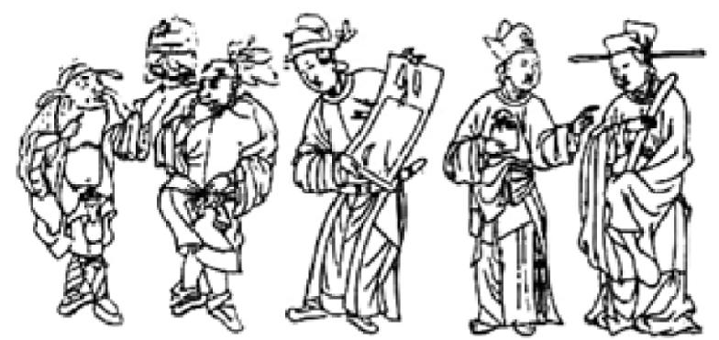
9.(2017·海南卷,5)下图是我国出土的古代杂剧砖雕图案。据此可知,元杂剧
( )
A.已经有明确的角色分工
B.演变为后来的京剧
C.以歌舞为主要艺术形式
D.基本取材于宫廷生活
解析:A 图片中每个人物都有特定的服饰,扮演不同的角色,可见元杂剧已经有明确的角色分工,故A项正确;京剧主要是由汉剧和徽剧等融合而来,与元杂剧无关,故B项错误;以歌舞为主要艺术形式据图片无法得出,故C项错误;元杂剧取材于现实生活,不局限于宫廷生活,故D项错误。

Slide 40
10.(2015·全国Ⅰ卷,48)阅读材料,回答问题。
材料 丘处机(1148—1227年),登州(今属山东)人,19岁时投入道教全真派。全真派是当时新出现的一个道教派别,主张兼修儒、释。丘处机潜心研习,成为一方道教领袖。其时黄河南北陷于战乱,全真派徒众剧增,成为蒙古、金、宋竞相争取的对象。
1220年,应成吉思汗之召,丘处机偕弟子西行,历时四年,行程万余里,到达成吉思汗驻跸的雪山(在今中亚地区)。成吉思汗常与他交谈,丘处机“每言欲一天下者,必在乎不嗜杀人。及问为治之方,则对以敬天爱民为本”。成吉思汗深为认同,“命左右书之,且以训诸子”。史载:某日暴雷异常,成吉思汗询问是何预兆,丘处机借此回答说:“人罪莫大于不孝,不孝则不顺乎天,故天威震动以警之。似闻境内不孝者多,陛下宜明天威,以导有众。”成吉思汗采纳了他的建议。
丘处机的弟子李志常撰写了《长春真人西游记》一书,记录了丘处机西行谒见成吉思汗的经历与见闻,流传至今。
——据《元史》等
(1)根据材料并结合所学知识,简析丘处机的意见被成吉思汗接受的原因。
答案:(1)成吉思汗需要为庞大的统治区域寻求治理方法;丘处机学识广博;善于选择劝谏的方式与时机。

Slide 41
10.(2015·全国Ⅰ卷,48)阅读材料,回答问题。
材料 丘处机(1148—1227年),登州(今属山东)人,19岁时投入道教全真派。全真派是当时新出现的一个道教派别,主张兼修儒、释。丘处机潜心研习,成为一方道教领袖。其时黄河南北陷于战乱,全真派徒众剧增,成为蒙古、金、宋竞相争取的对象。
1220年,应成吉思汗之召,丘处机偕弟子西行,历时四年,行程万余里,到达成吉思汗驻跸的雪山(在今中亚地区)。成吉思汗常与他交谈,丘处机“每言欲一天下者,必在乎不嗜杀人。及问为治之方,则对以敬天爱民为本”。成吉思汗深为认同,“命左右书之,且以训诸子”。史载:某日暴雷异常,成吉思汗询问是何预兆,丘处机借此回答说:“人罪莫大于不孝,不孝则不顺乎天,故天威震动以警之。似闻境内不孝者多,陛下宜明天威,以导有众。”成吉思汗采纳了他的建议。
丘处机的弟子李志常撰写了《长春真人西游记》一书,记录了丘处机西行谒见成吉思汗的经历与见闻,流传至今。
——据《元史》等
(2)根据材料并结合所学知识,指出丘处机西行的意义。
答案:(2)使蒙古最高统治者较为深入地接触到中原的思想文化;为后来元朝的统治起了一定作用;留下了关于当时西域地区重要的文献记录。

Slide 42
点击进入 模拟强化练

